Slide 1
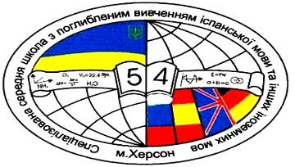
Текстовий документ та його об’єкти
Презентацію підготувала
Олійник Світлана Віталіївна
вчитель інформатики Херсонської спеціалізованої школи І-ІІІ ступенів №54 з поглибленим вивченням іспанської та інших іноземних мов
Херсонської міської ради

Slide 2
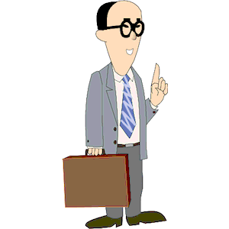







Що об’єднує?

Slide 3
Розділ: «Текстовий процесор»
Чому так важливо вміти опрацьовувати тексти
За допомогою яких програм можна опрацьовувати тексти
Як створити текстовий документ
Як редагувати та форматувати тексти в середовищі MS Word 2010
Які об’єкти можуть бути присутні у текстовому документі
Як подати інформацію у вигляді таблиці

Slide 4

Тема уроку:
Текстовий документ та його об’єкти
Завдання уроку:
1
Згадати правила уведення та редагування тексту
2
З’ясувати різницю між текстовими процесорами та текстовими редакторами.
3
Ознайомитись з об’єктами текстового документа і поняттям «текстовий документ»
Формувати вміння і навички роботи в середовищі текстового процесора
4

Slide 5
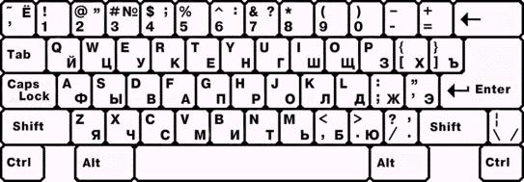

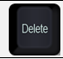
Актуалізація знань

Slide 6
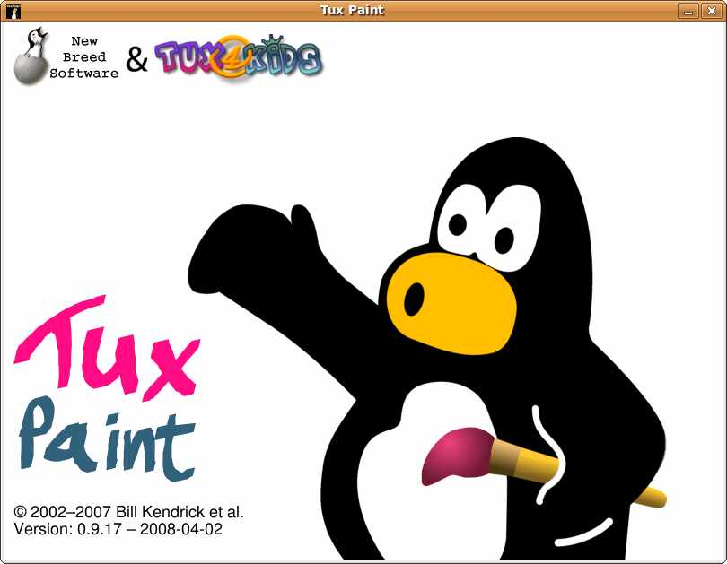



Згадайте програми?

Slide 7
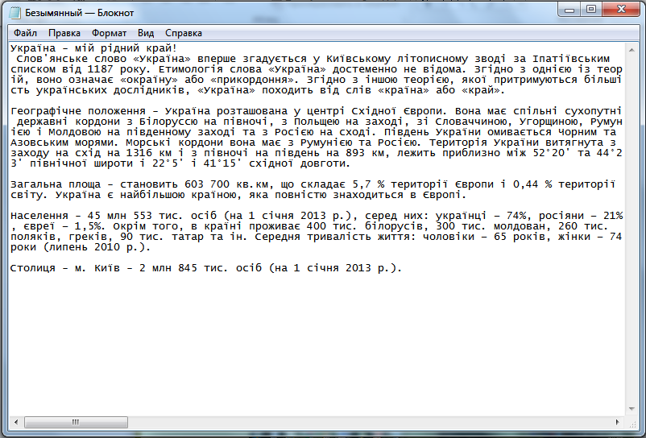
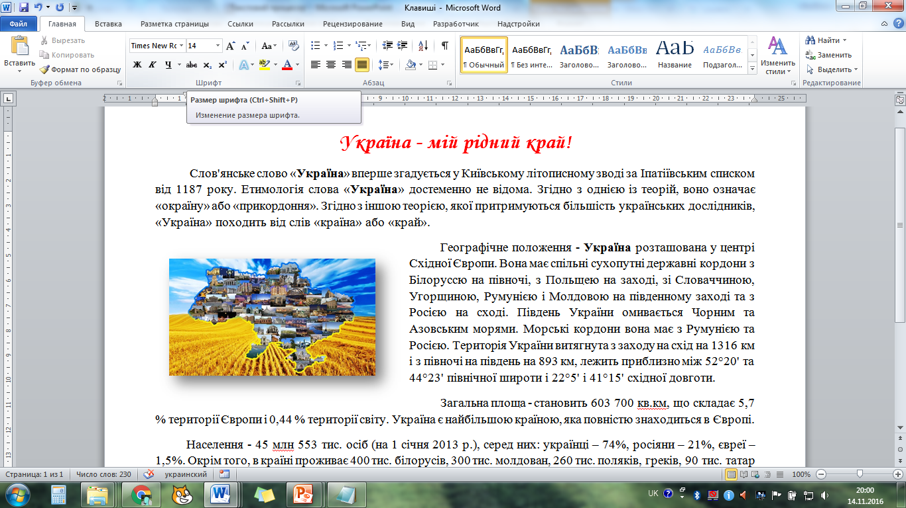
Знайдіть відмінності
1
редактор
2
процесор

Slide 8
Нові знання
СПІЛЬНЕ:
можливість вводити, видаляти та редагувати символи
ВІДМІННЕ:
лише процесори дають змогу виконувати складне форматування.
Програми для роботи з текстовою інформацією
Текстові редактори
(блокнот, Notepad++)
Текстові процесори
(MS Word 2010, LibreOffice Writer, OpenOffice, WordPad)

Slide 9

Основні об’єкти текстового документа:
Символ
Слово
Строка
Абзац
Фрагмент

Slide 10
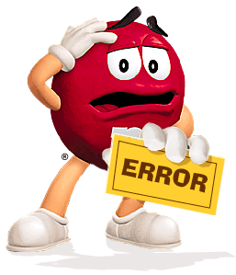


Редагування
Пунктуаційні помилки
Не правильне використання зворотів
Занадто довгі речення
Граматичні помилки
Іншомовні слова
Слова, яких немає в словнику

Slide 11

текстовий документ – що це?
Це документ, який складається з текстових об'єктів (символів, слів, абзаців) та, можливо, інших об'єктів (графічних зображень, таблиць, діаграм, схем тощо).

Slide 12
Домашнє завдання
Вивчити означення.
Підписати призначення клавішів.

Slide 13
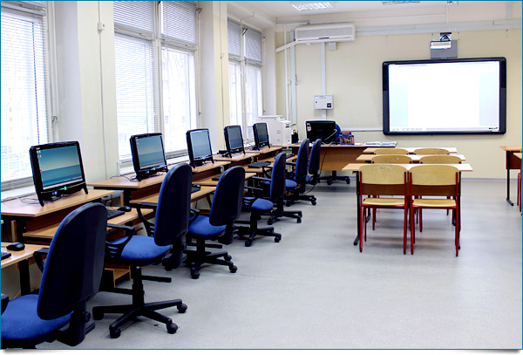
ГРА
Чи добре
ти пам’ятаєш
свій клас ?

Slide 14
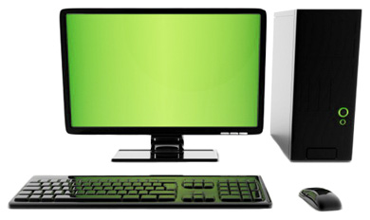
Робота за комп’ютером

Slide 15
Дякую за плідну співпрацю!
Підсумки уроку

